Slide 1


Slide 2


Slide 3
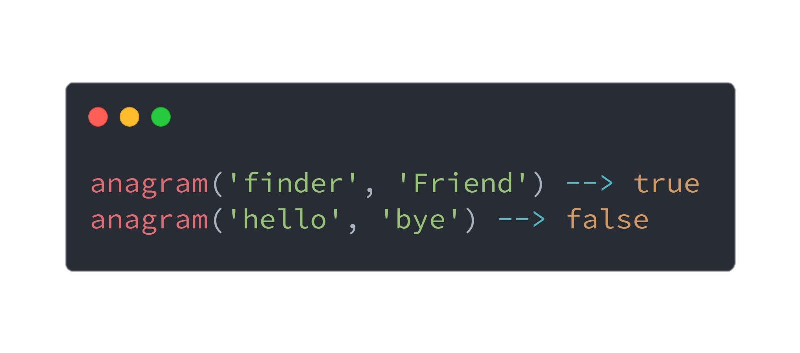
ПОСТАНОВКА
Нужно написать функцию, которая проверяет, являются ли две строки анаграммами, причем регистр букв не имеет значения. Учитываются лишь символы; пробелы или знаки препинания в расчет не берутся.

Slide 4
Разбираем задание

Slide 5
Здесь важно учитывать, что необходимо проверять каждую букву в двух входных строках и их количество в каждой строке. finder → f: 1 friend → f: 1 i: 1 r: 1 n: 1 i: 1 d: 1 e: 1 e: 1 n: 1 r: 1 d: 1

Slide 6
Нужно убедиться в том, что регистр букв при сравнении не учитывается. Просто преобразуем обе строки в нижний или верхний регистр. Исключаем из сравнения все не-символы. Лучше всего работать с регулярными выражениями.

Slide 7
РЕШЕНИЕ

Slide 8
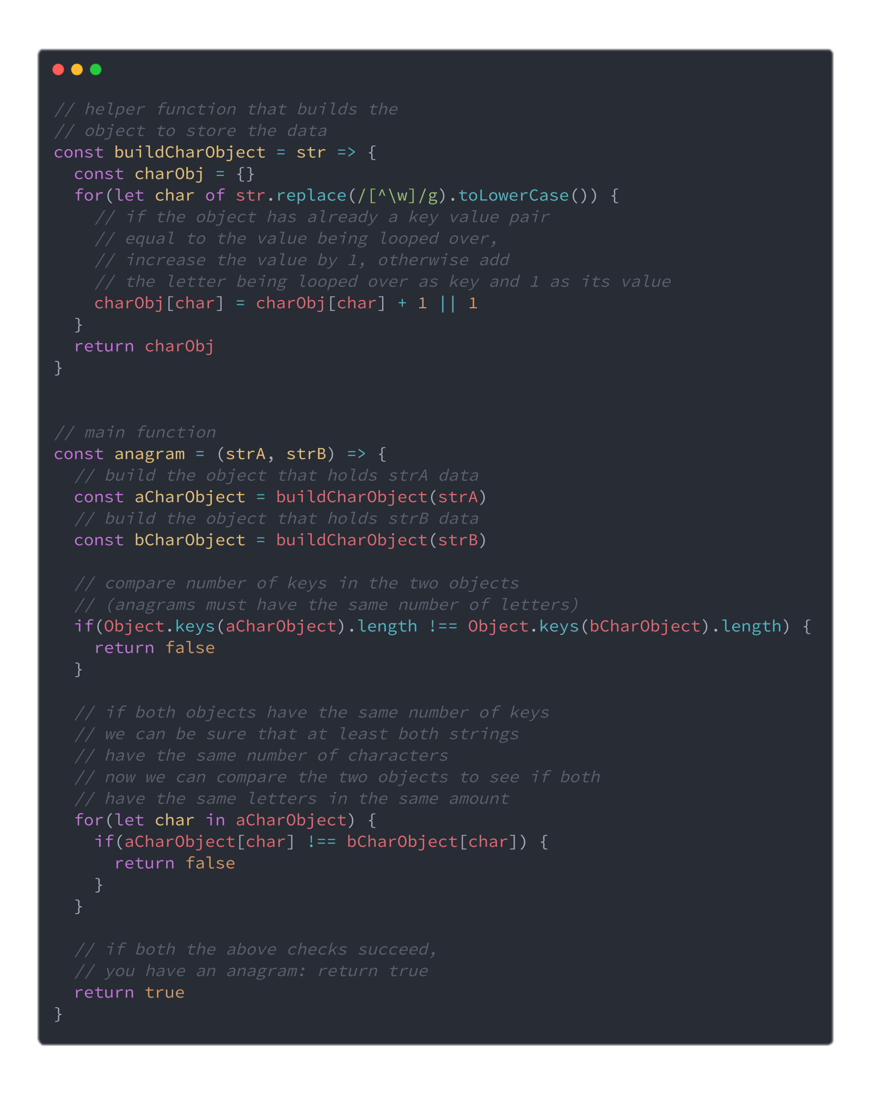
Обратите внимание на использование Object.keys() в сниппете выше. Этот метод возвращает массив, содержащий имена или ключи в таком же порядке, в каком они встречаются в объекте. В этом случае массив будет таким:
[‘f’, ‘i’, ’n’, ‘d’, ‘e’, ‘r’]
Таким образом, мы получаем свойства объекта без необходимости выполнять объемный цикл. В задаче можно использовать этот способ со свойством .length — для проверки того, есть ли в обеих строках одинаковое количество символов — это важная особенность анаграмм.

Slide 9


Slide 10
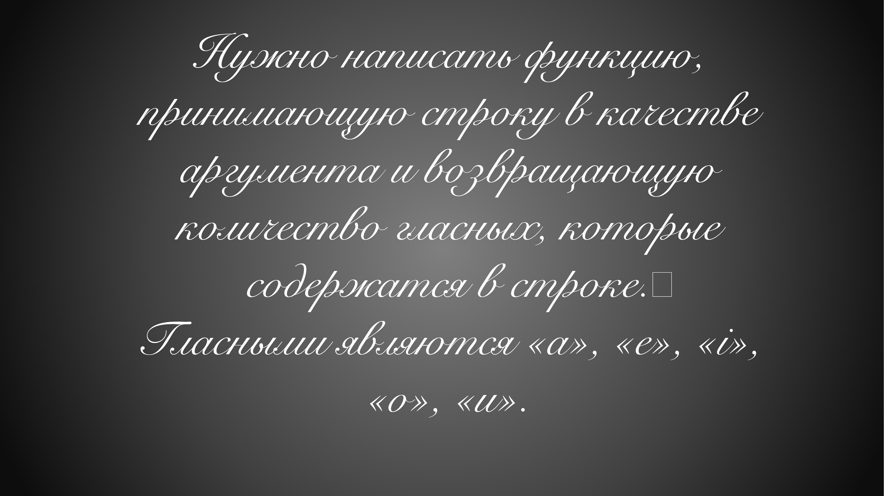

Slide 11
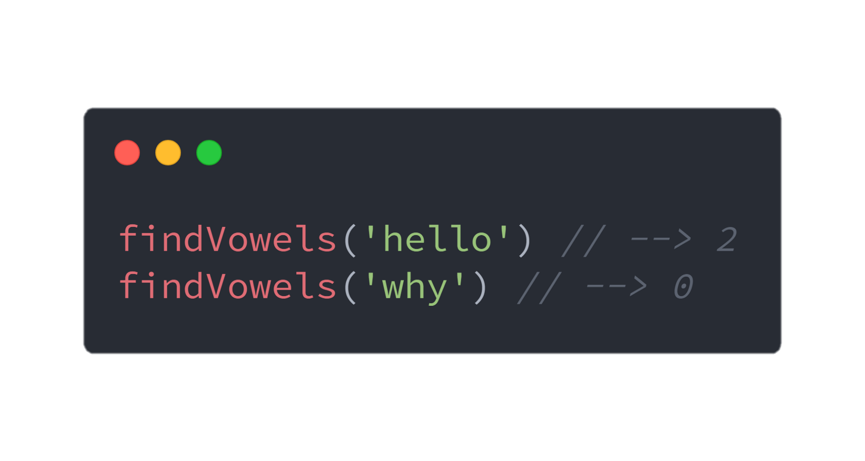

Slide 12
РЕШЕНИЕ

Slide 13
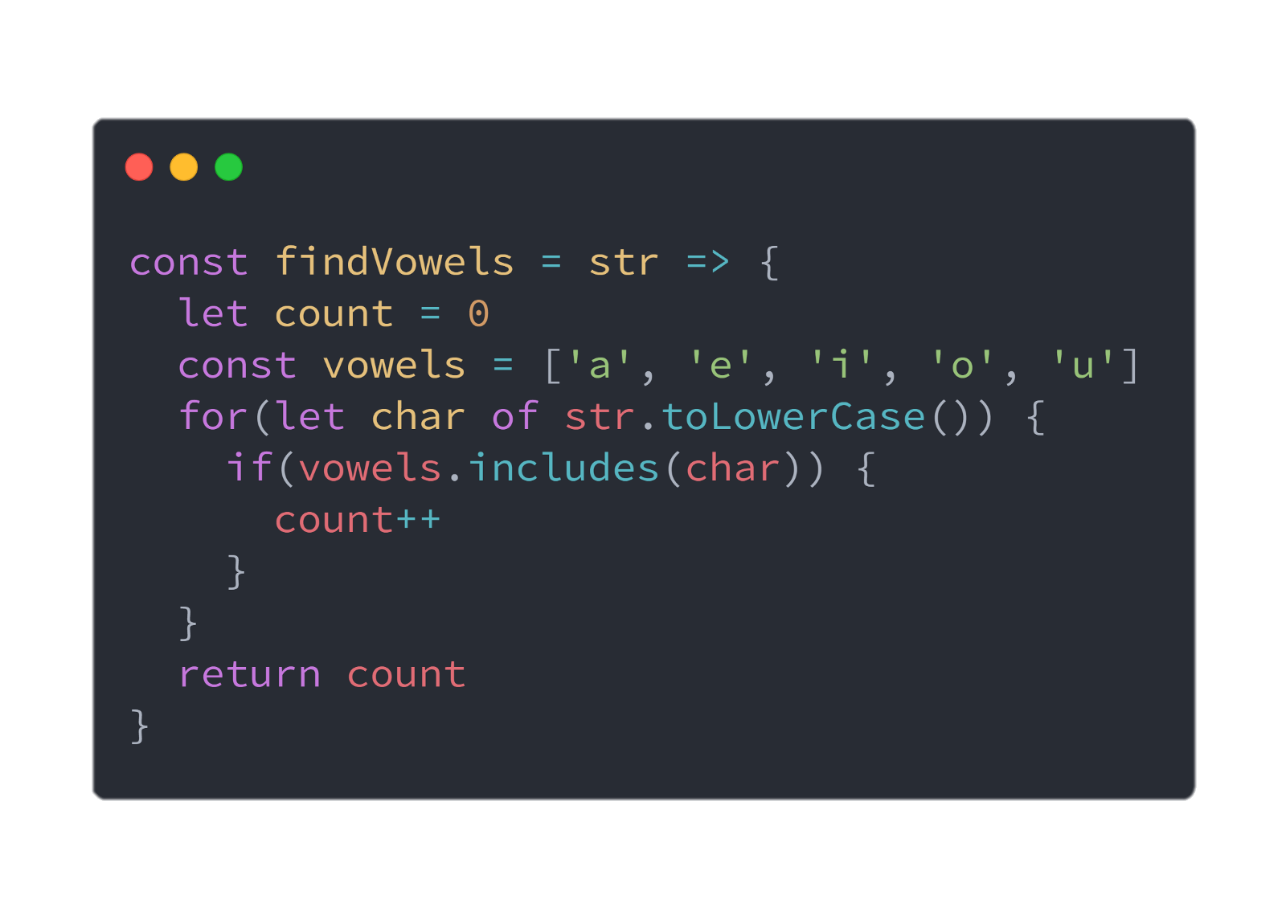
Важно обратить внимание на использование метода .includes(). Он доступен и для строк, и для массивов. Его стоит применять для того, чтобы выявить, содержит ли массив определенное значение. Этот метод возвращает true, если массив содержит указанное значение, и false, если нет.

Slide 14
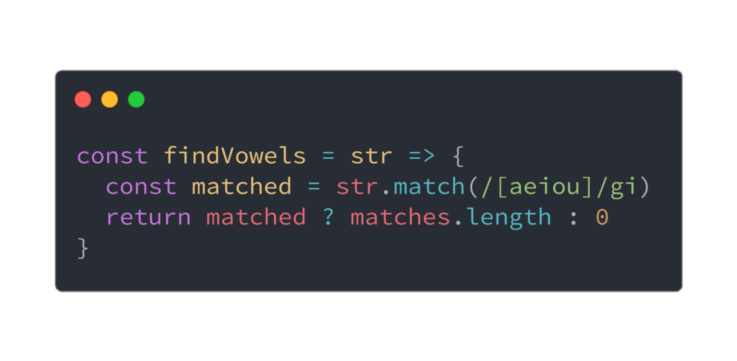
Здесь задействуется метод .match(), который позволяет реализовать эффективный поиск. Если регулярное выражение как аргумент метода обнаружено внутри указанной строки, то возвращаемым значением становится массив совпадающих символов. Ну а если совпадений нет, то .match() возвращает null.

Slide 15


Slide 16
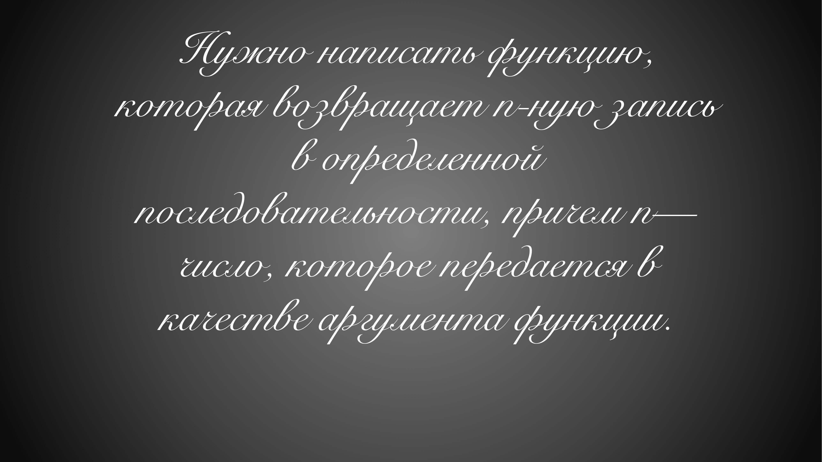

Slide 17
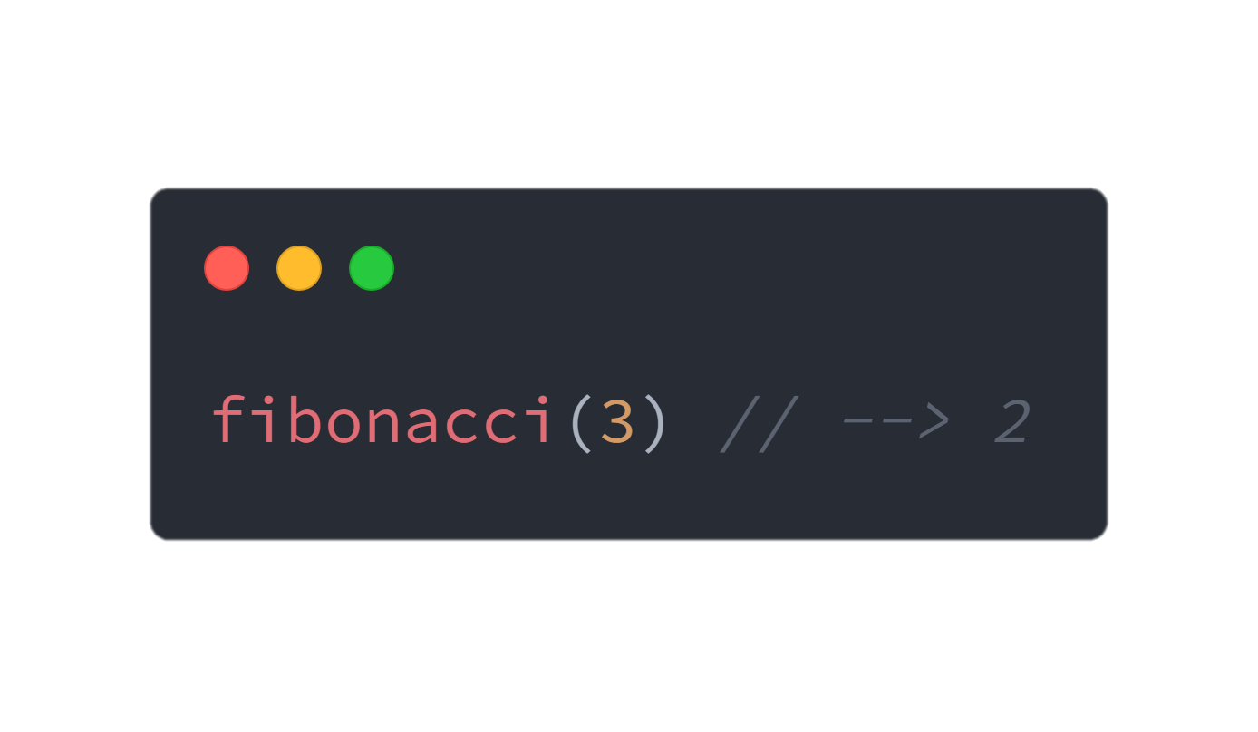
Постановка Нужно написать функцию, которая возвращает n-ную запись в определенной последовательности, причем n — число, которое передается в качестве аргумента функции.

Slide 18
РЕШЕНИЕ

Slide 19
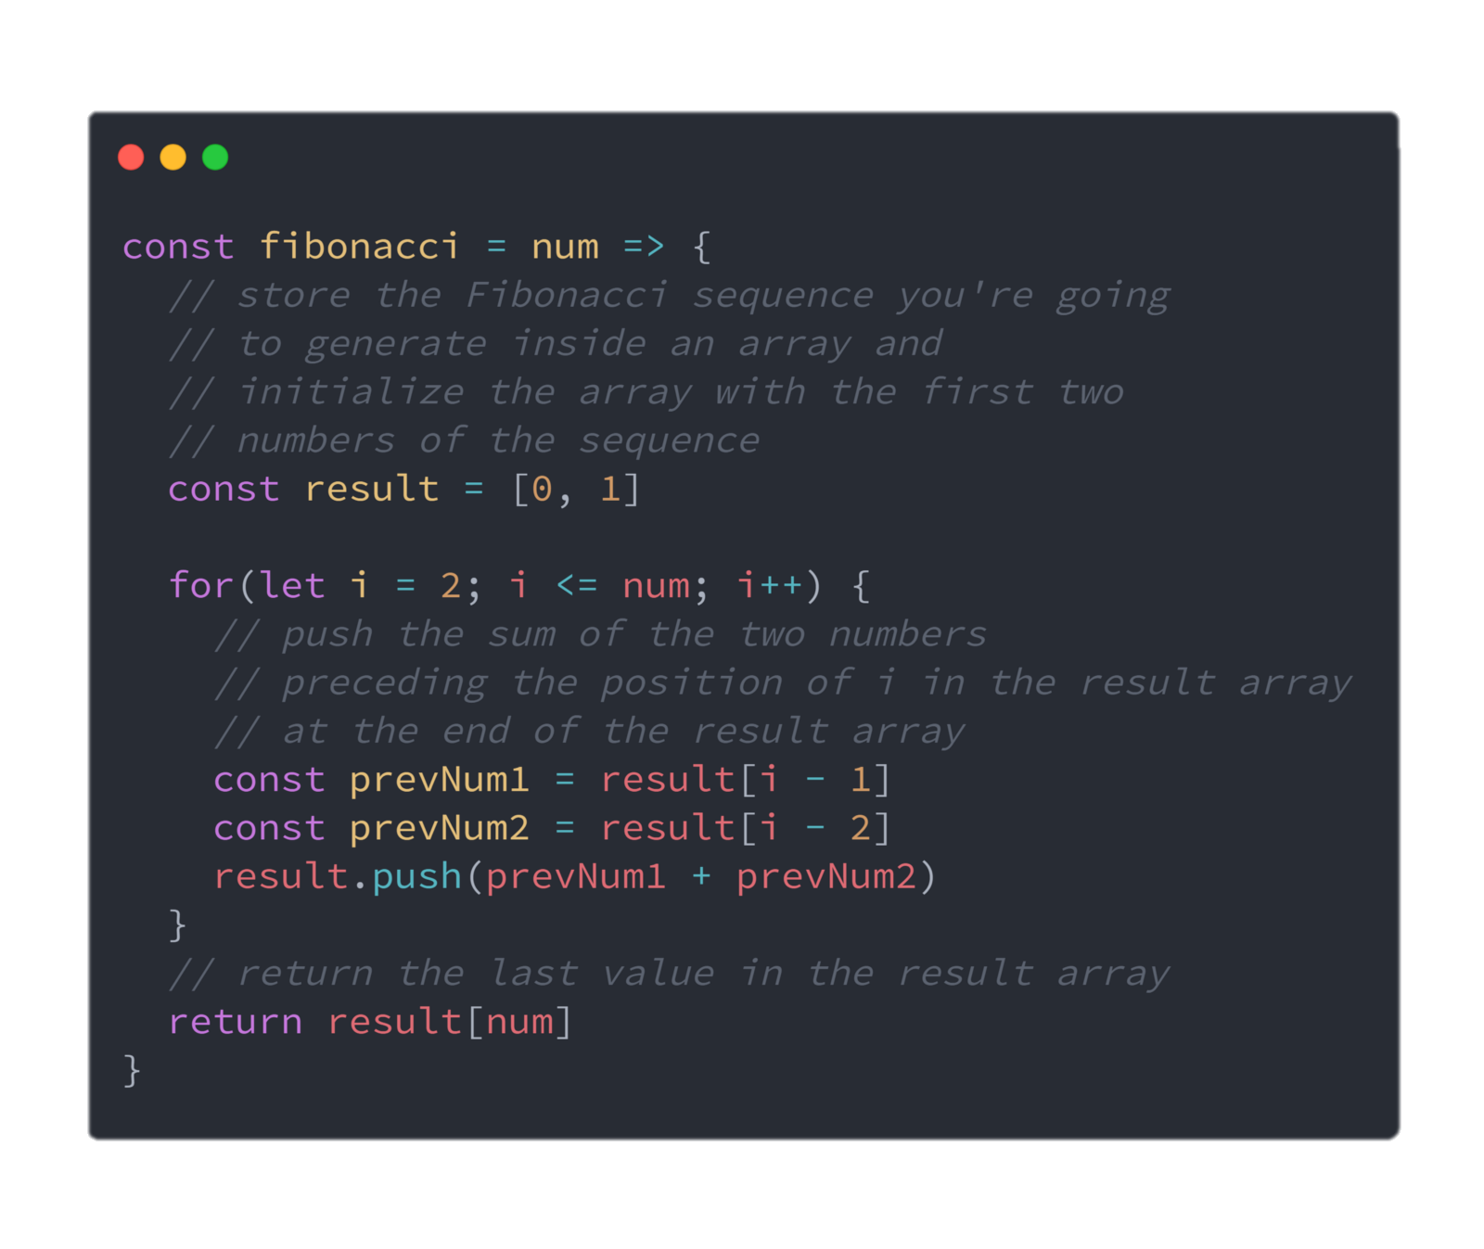
В массиве результатов первые два числа содержатся в ряду, поскольку каждая запись в последовательности состоит из суммы двух предыдущих чисел. В самом начале двух чисел, которые можно взять для получения следующего числа нет, поэтому цикл не может сгенерировать их в автоматическом режиме. Но, как мы знаем, первые два числа — всегда 0 и 1. Поэтому инициализировать массив результатов можно вручную.

Slide 20
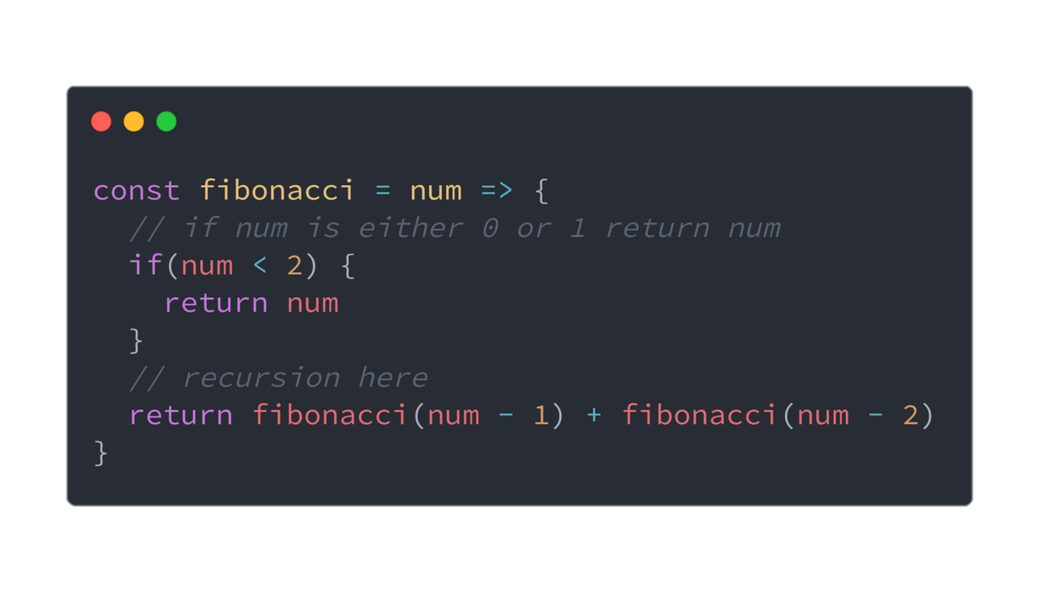
Мы продолжаем вызывать fibonacci(), передавая все меньшие числа в качестве аргументов. Останавливаемся в случае, когда переданный аргумент равен 0 или 1.

Slide 21
Вывод Скорее всего, вы уже сталкивались с какой-либо из указанных задач, если проходили собеседования на работу frontend- или JavaScript-разработчика (особенно если это уровень junior). Но если они вам и не попадались, то могут пригодиться в будущем — как минимум для общего развития.

